Slide 1
Proceso de Pago a Proveedores y Contratistas: Requisitos básicos
GERENCIA DE CONTRALORÍA
Conferencia de Prensa | 27 de mayo de 2010
Octubre 2011

Slide 2
Proceso Compra - Pago
Compra /Contratación
Área Abastecimiento
Entrega bien/servicio
Proveedores y Contratistas
Pago
Área Contraloría

Slide 3
Proceso de Pago
Recepción y Registro de Documentos de Pago
Validación
Pago

Slide 4

Recepción y Registro de Documentos de Pago – Obligaciones del Emisor
Recepción y Registro de Documentos de Pago
Validación
Pago
OBLIGATORIO:
Indicar número de referencia (Orden de compra, N° de HES, N° de SEP)
Factura dirigida a Codelco RUT: 61.704.000-K.
Obligaciones del Emisor
DEL TIPO MANUAL
Entregar sólo en Santiago. Dirección: Huérfanos 1270, piso 1, oficina de partes, o a la Casilla 150 D Santiago.
DEL TIPO ELECTRÓNICAS
Cumplir con los requisitos de emisión de facturas electrónicas
Ver Requisitos

Slide 5
Recepción y Registro de Documentos de Pago – Revisión Interna de Condiciones
Recepción y Registro de Documentos de Pago
Validación
Pago
PROCESO INTERNO
Revisión de la información contenida en la factura o documento de pago
Revisión de Condiciones en Codelco
Si alguna de las siguientes condiciones ocurre, el documento es devuelto:
Si no existe número de referencia en el documento
Si no cumple con los requisitos de emisión de facturas electrónicas
Vigencia del documento mayor a una semana
Si es manuscrito

Slide 6
Validación – Comparación entre documentos
Recepción y Registro de Documentos de Pago
Validación
Pago
PROCESO INTERNO
Revisión de la información contenida en la factura o documento de pago con la obligación suscrita y los registros asociados en nuestros sistemas
Comparación entre el documento de cobro y los registros internos
CONDICIONES GENERALES DE APROBACIÓN PARA EL PAGO
El plazo de pago está estipulado en el contrato
El Plazo de pago para documentos sin contratos (SEP) es de 15 días
El plazo de pago se entenderá en días corridos desde la fecha de recepción de la factura.
Recepción conforme del bien o servicio

Slide 7
Recepción conforme del bien o servicio
BIENES
El Pago se realiza según INCOTERM y bodega de destino final en las compras nacionales.
Ver Procedimiento
SERVICIOS
El Pago se realiza sólo si la Hoja de Entrada de Servicio (HES) está liberada por el Administrador del Contrato – Estado de Pago aprobado
El Pago se realiza sólo si las Garantías (Boletas y Seguros) se encuentran vigentes (En caso de existir)
Ver Procedimiento
MISCELÁNEOS
El Pago se realiza sólo si la Solicitud Electrónica de Pago (SEP) está liberada por el comprador
Ver Procedimiento

Slide 8
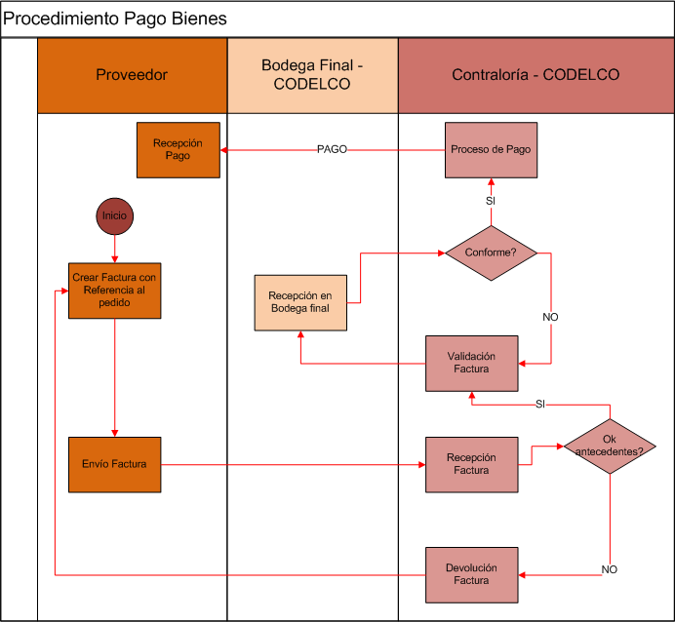

Slide 9
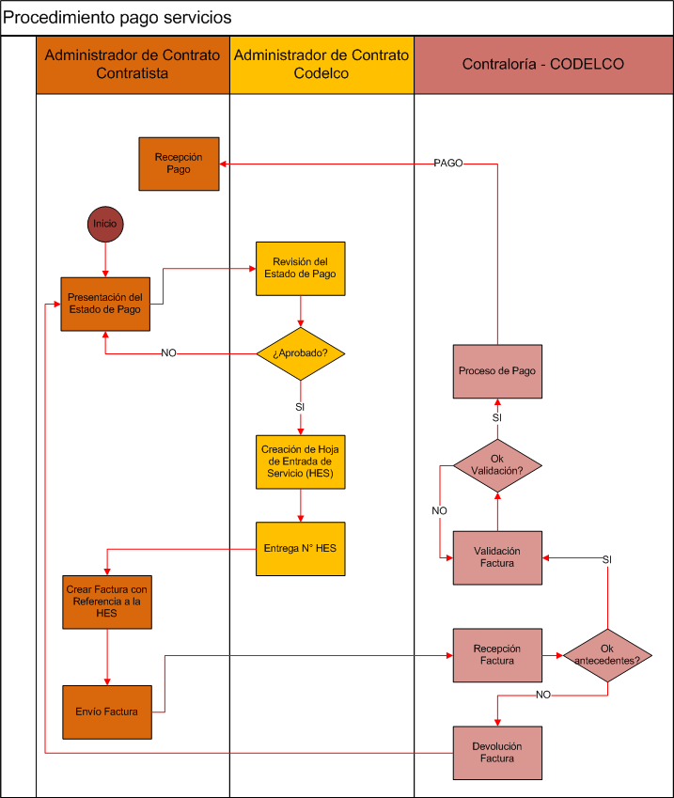

Slide 10
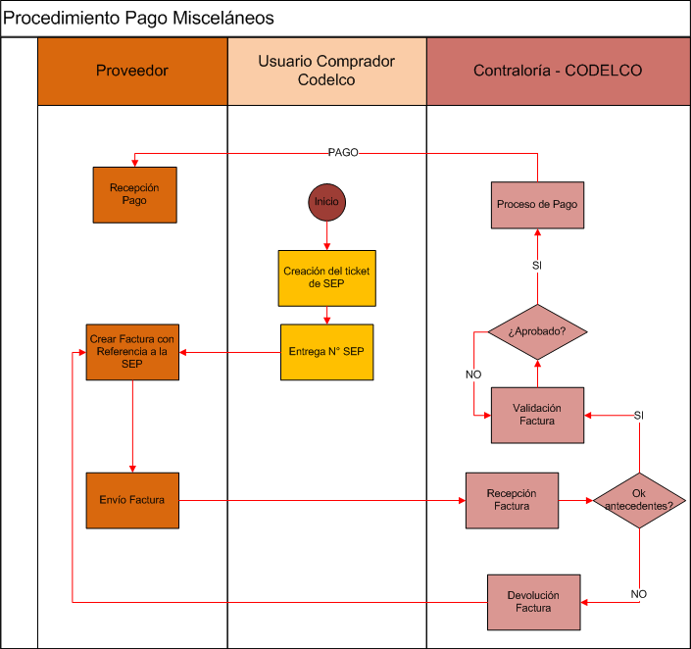

Slide 11
Proceso de Pago – Condiciones
Recepción y Registro de Documentos de Pago
Validación
Pago
PARA INICIAR EL PROCESO DE PAGO, SE REQUIERE:
Cumplir con todos los requisitos antes indicados
Condiciones de Pago
TIPOS DE PAGO
Transferencia electrónica
Vale vista electrónico
Cheque
La modalidad habitual y preferida son transferencia electrónica y vale vista electrónico.
Para estos efectos, favor mantener actualizada su n° de cuenta bancaria en nuestros registros. Actualizando periódicamente su información

Slide 12
Información de Pago
Con el objeto de mantenerlo informado respecto de la situación de sus pagos, le informamos los canales de comunicación establecidos:
Aviso de pago vía correo electrónico
Consultas respecto a la recepción y estados de documentos:
Website de Codelco http://pagofacturas.codelco.cl/AREAS_NEGOCIO/proveedores.html.
Consulta telefónica: Llamar al número 02 – 4989877
Mesa de ayuda: Envíe su correo a ControlEgresos@codelco.cl

Slide 13

Información de Pago
Consultas respecto de tránsito con sus documentos tributarios electrónicos:
mesa de ayuda que atiende en forma telefónica (600 5508400) o por e-mail soportefel@quadrem.com
Le Recordamos que el envío del documento al SII y la visualización del mismo, no significa que Codelco lo haya recepcionado, para ello, debe contar con la notificación de recepción (Documento electrónico)

Slide 14

Todos estos mecanismos apoyan la Gestión Comercial de Compra de Codelco.

Slide 15
Aviso de Pago vía correo electrónico
Cada vez que se genera la propuesta de pago, el sistema envía un e-mail a la empresa informando lo siguiente:
¡
Para que pueda contar con esta información es importante mantener actualizado su información en nuestros registros
Documentos que se pagan
Fecha de pago
Monto
Vía de Pago
Ver ejemplo

Slide 16
Actualización de Información
Es importante que mantenga toda su información actualizada, como su e-mail de información de pago, su cuenta bancaria entre otros.
Para ello, tiene 3 alternativas:
A través del teléfono: (+56 2) 2905635
A través del e-mail: portalcompras@codelco.cl
Por el sitioWeb de Codelco
Ver Procedimiento

Slide 17
Glosario de Términos
Hoja de Entrada de Servicio (HES): Es el documento electrónico de SAP, mediante el cual el administrador del contrato registra las obras, correctamente, ejecutadas por el contratista y su correspondiente imputación contable.
Solicitud Electrónica de Pago (SEP): Aplicación que opera en SAP y permite a los usuarios cursar solicitudes de pago a Contraloría por concepto de gastos misceláneos.
Orden de Compra: Es el documento formal mediante el cual la Corporación, a través de Abastecimiento, comunica al Proveedor la intención de adquisición y suministro de determinadas mercancías o bienes. En éste documento se estipulan las condiciones específicas de dicha compra, tales como: descripción de la mercancía, cantidad, calidad, precio, condiciones de pago, plazo de entrega, inspecciones técnicas, garantías, multas y, en general, condiciones comerciales y técnicas de la mercancía o bien por adquirir.

Slide 18
Gracias

Slide 19
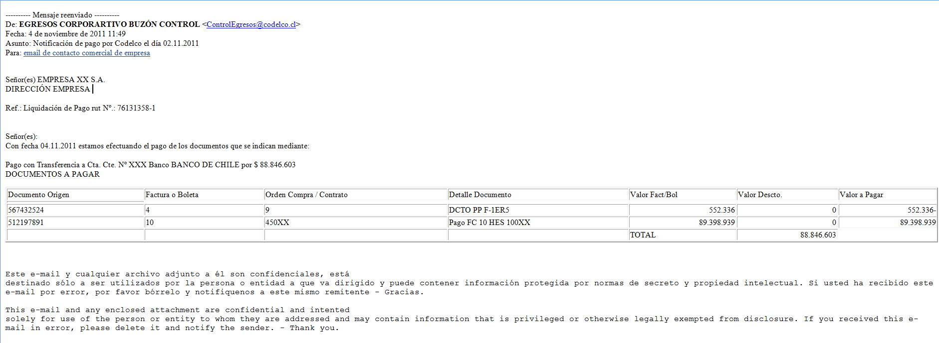
Ejemplo mensaje enviado

